Slide 1
CAPSTONE PROJECT
Presentation For EOMP#1
App quản lý Công ty BĐS
Team 3: Hello World
Mentor: Đặng Đình Hòa

Slide 2
01
Team Introduction
Agenda
02
Project Plan
03
Project Process
04
Schedule
05
Product backlog

Slide 3
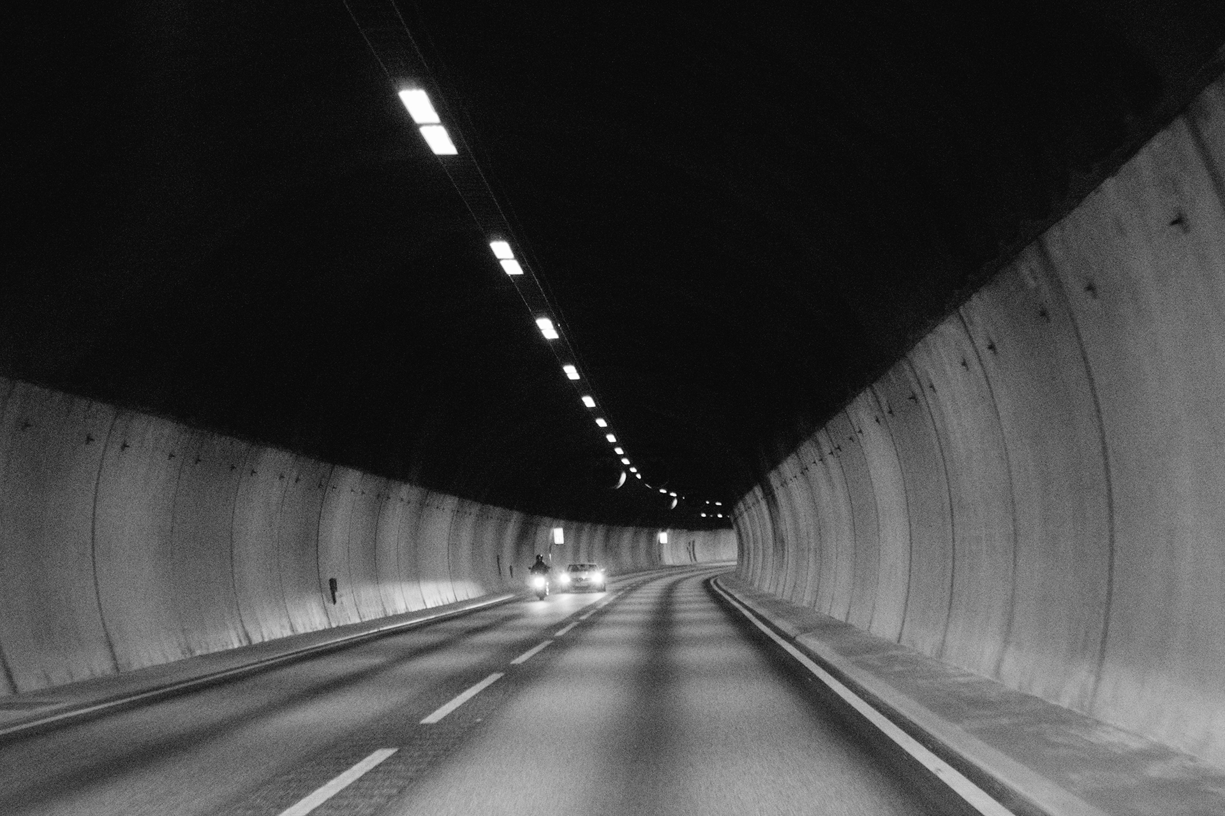
1. TEAM INTRODUCTION
LOGO TEAM
STAKEHOLDERS
Name | Role
Mr. Châu | Customer
Mr. Nhật | Technical assistance

Slide 4
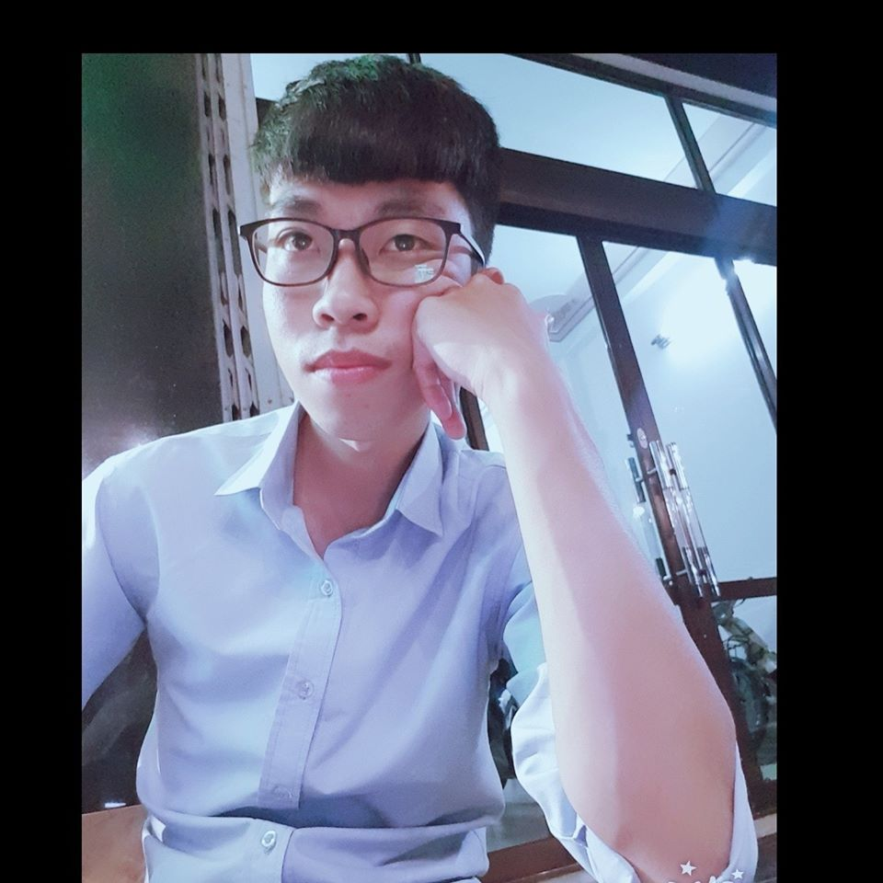
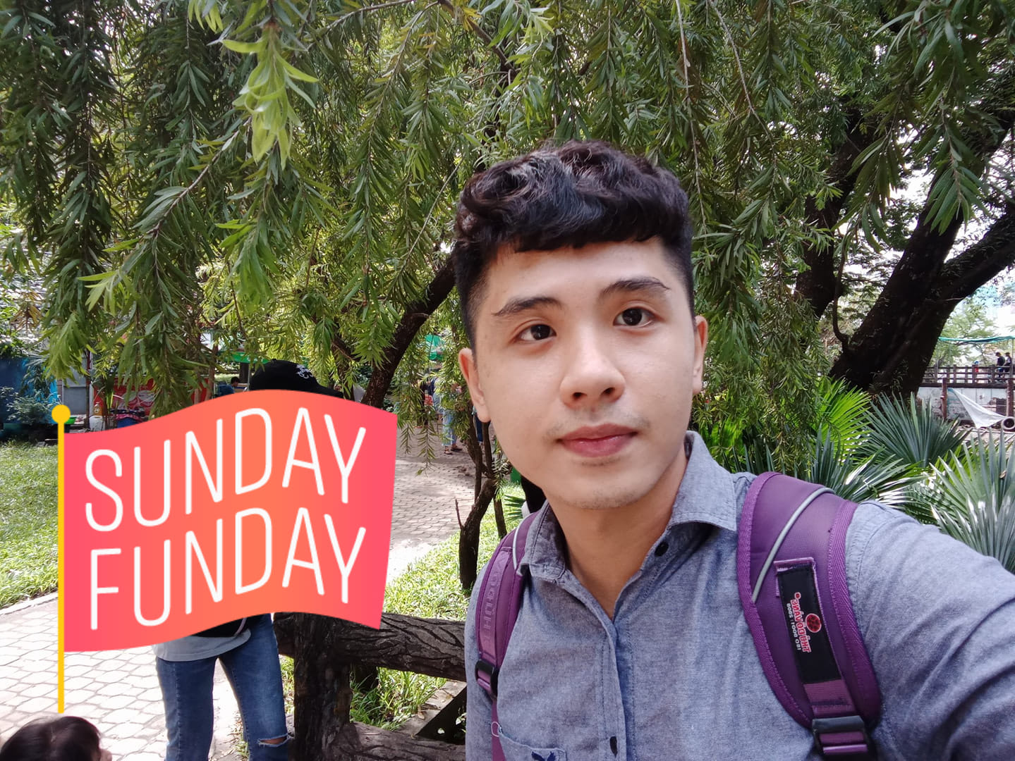

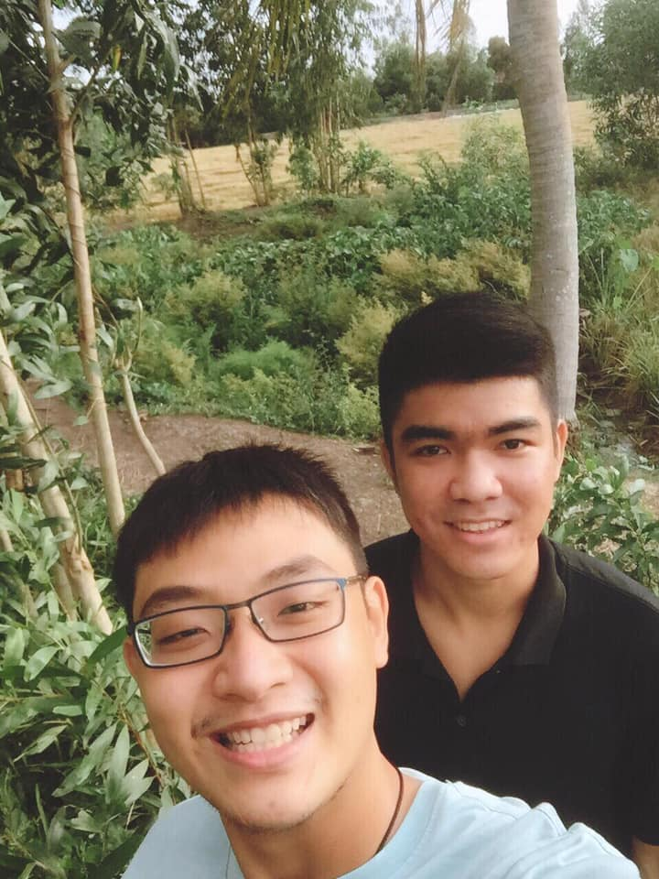
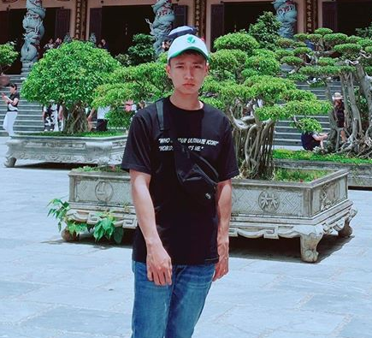
Team member
Huỳnh Tuấn Đạt
Trương Quang Vương
Trịnh Như Phương
Phạm Quốc Nhân
Nguyễn Anh Minh
Leader
Member
Member
Member
Member

Slide 5

Communication Team

Slide 6
Rules Team
STT | Name Of Rule | Punish
1 | Be late for group meetings | - Less than 15 minutes late from the start of the reminder. - Delay from 15p, 30,000vnd / 1 time. Add 30,000vnd after every 30 minutes
2 | Absent from group meetings | 50,000vnd/ 1 times
3 | Going late at mentor meetings | 40,000vnd/1 times
4 | Absent from mentor meetings | 60,000vnd/ 1 times
5 | Create division among group members (speak ill, argue) | 100,000vnd/1 times
6 | Submit deadlines late | 50,000vnd/ 1 times
7 | Reject the assigned task | 1st reminder. Continue to refuse 50k fine

Slide 7
2. PROJECT PLAN
Software Process Model

Slide 8
2. PROJECT PLAN
Communication management
Meetings
 | Monday | Tuesday | Wednesday | Thursday | Friday | Saturday | Sunday
Morning | 9:00 AM Team meeting |  |  | 9:00 AM Team meeting
Afternoon |  | 3:30 PM Mentor meeting |  |  |  | 1:00 PM Mentor meeting

Slide 9
2. PROJECT PLAN
Configuration management
Configuration Items
No. | Category | CIs | Item List
1 | Document | Requirement | Name rule, font, size, color,content. Revision. In progress version (Ex: ver1.1, ver1.2 …) Base line version (Ex:ver1.0,2.0,3.0…).
 |  | Architecture and Design
 |  | Implementation
 |  | Testing
 |  | Project Management
2 | Drawing | Use case | Symbols for drawing
 |  | Class Diagram
 |  | Sequence Diagram
 |  | Context Diagram
3 | Tool | Develop | Visual Studio Code, Android Studio
 |  | Draw | Draw.io
 |  | Create Document | Microsoft Word, Excel
 |  | Management | Trello, Excel

Slide 10

2. PROJECT PLAN
Configuration management
2. Document name
No. | Process Name | Process code
1 | Project Management | PM
2 | Requirement | RE
3 | Architecture | AR
4 | Detail Design | DD
5 | Implementation | IM
6 | Testing | TE
<Name of document> = <Code>_<Name>_<X.X>
“Code” is name code of document
“Name” is the name of document
“X.X” is version of documentation: v0.1, v0.2…
Ex: Name of configuration management plan document of project:
PM_ConfigurationManagerment_Ver1.0

Slide 11


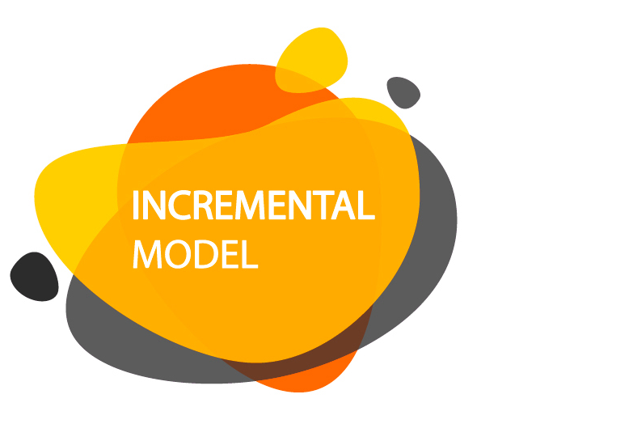
2. PROJECT PLAN
Training Plan
Content | Description
Training Content | Incremental Model, React Native, GIS
Training Time | Weekly (Tuesday, Thursday, Saturday: 08:00->12:00)
Location | Coffee O’Clock
Participants | Huỳnh Tuấn Đạt Trịnh Như Phương Nguyễn Anh Minh Trương Quang Vương Phạm Quốc Nhân

Slide 12
2. PROJECT PLAN
Risk Management
 | Impact
Probability | Negligible (1) | Minor (3) | Moderate (5) | Serious (8) | Critical (10)
Very likely to occur (5) | 5 | 15 | 25 | 40 | 50
Probably will occur (4) | 4 | 12 | 20 | 32 | 40
About 50% chance of occuring (3) | 3 | 9 | 15 | 24 | 30
Unlikely (2) | 2 | 6 | 10 | 16 | 20
Very unlikely to occur (1) | 1 | 3 | 5 | 8 | 10

Slide 13
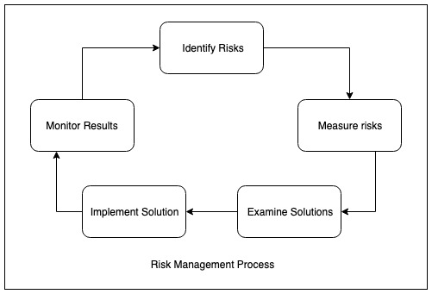
2. PROJECT PLAN
Risk Management

Slide 14
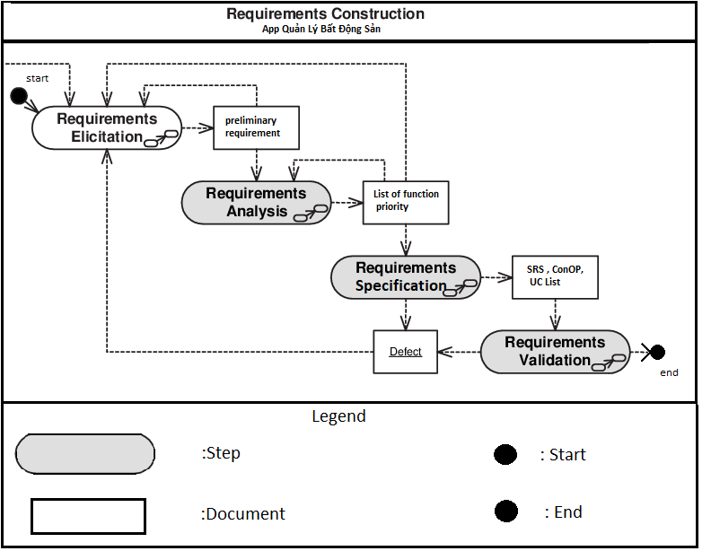
3. PROJECT PROCESS
Requirement Management Process

Slide 15
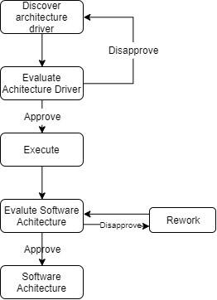
3. PROJECT PROCESS
Architecture Process

Slide 16
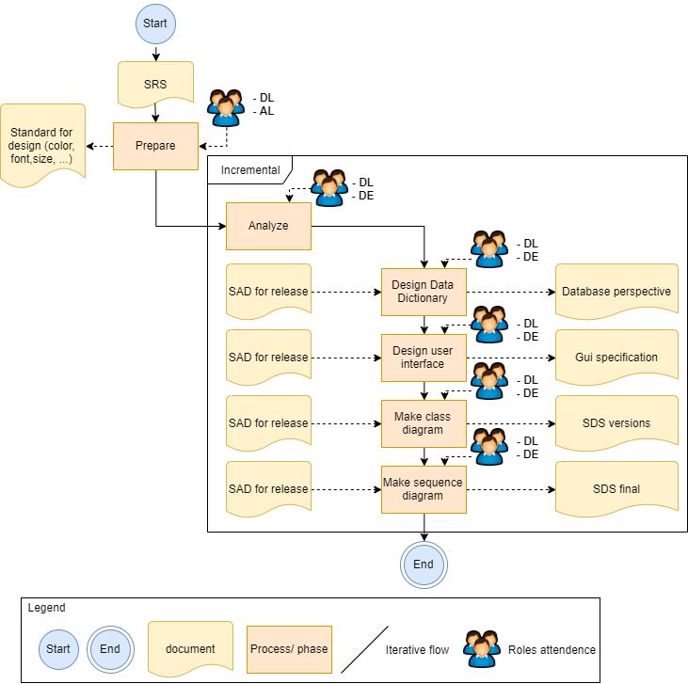
3. PROJECT PROCESS
Detail Design Process

Slide 17
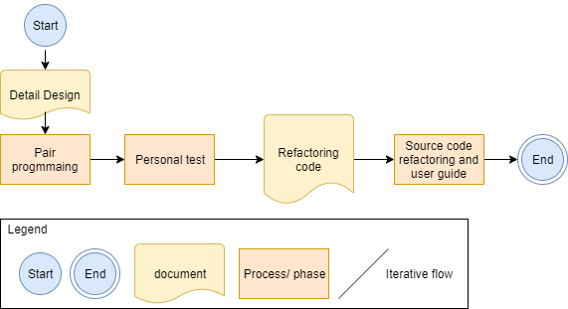
2. PROJECT PLAN
Implement Process

Slide 18
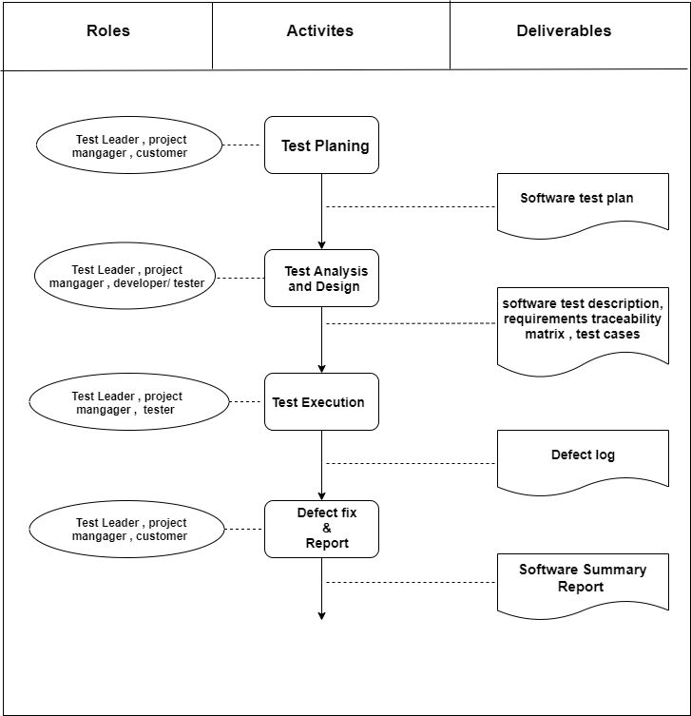
3. PROJECT PROCESS
Testing Process Activity

Slide 19
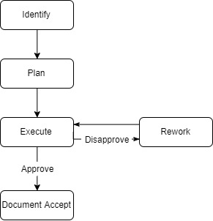
3. PROJECT PROCESS
Quality Management - Review Document Process

Slide 20
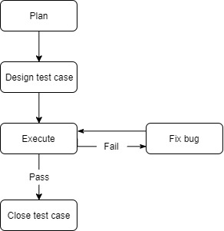
3. PROJECT PROCESS
Quality Management - Review Code Process

Slide 21
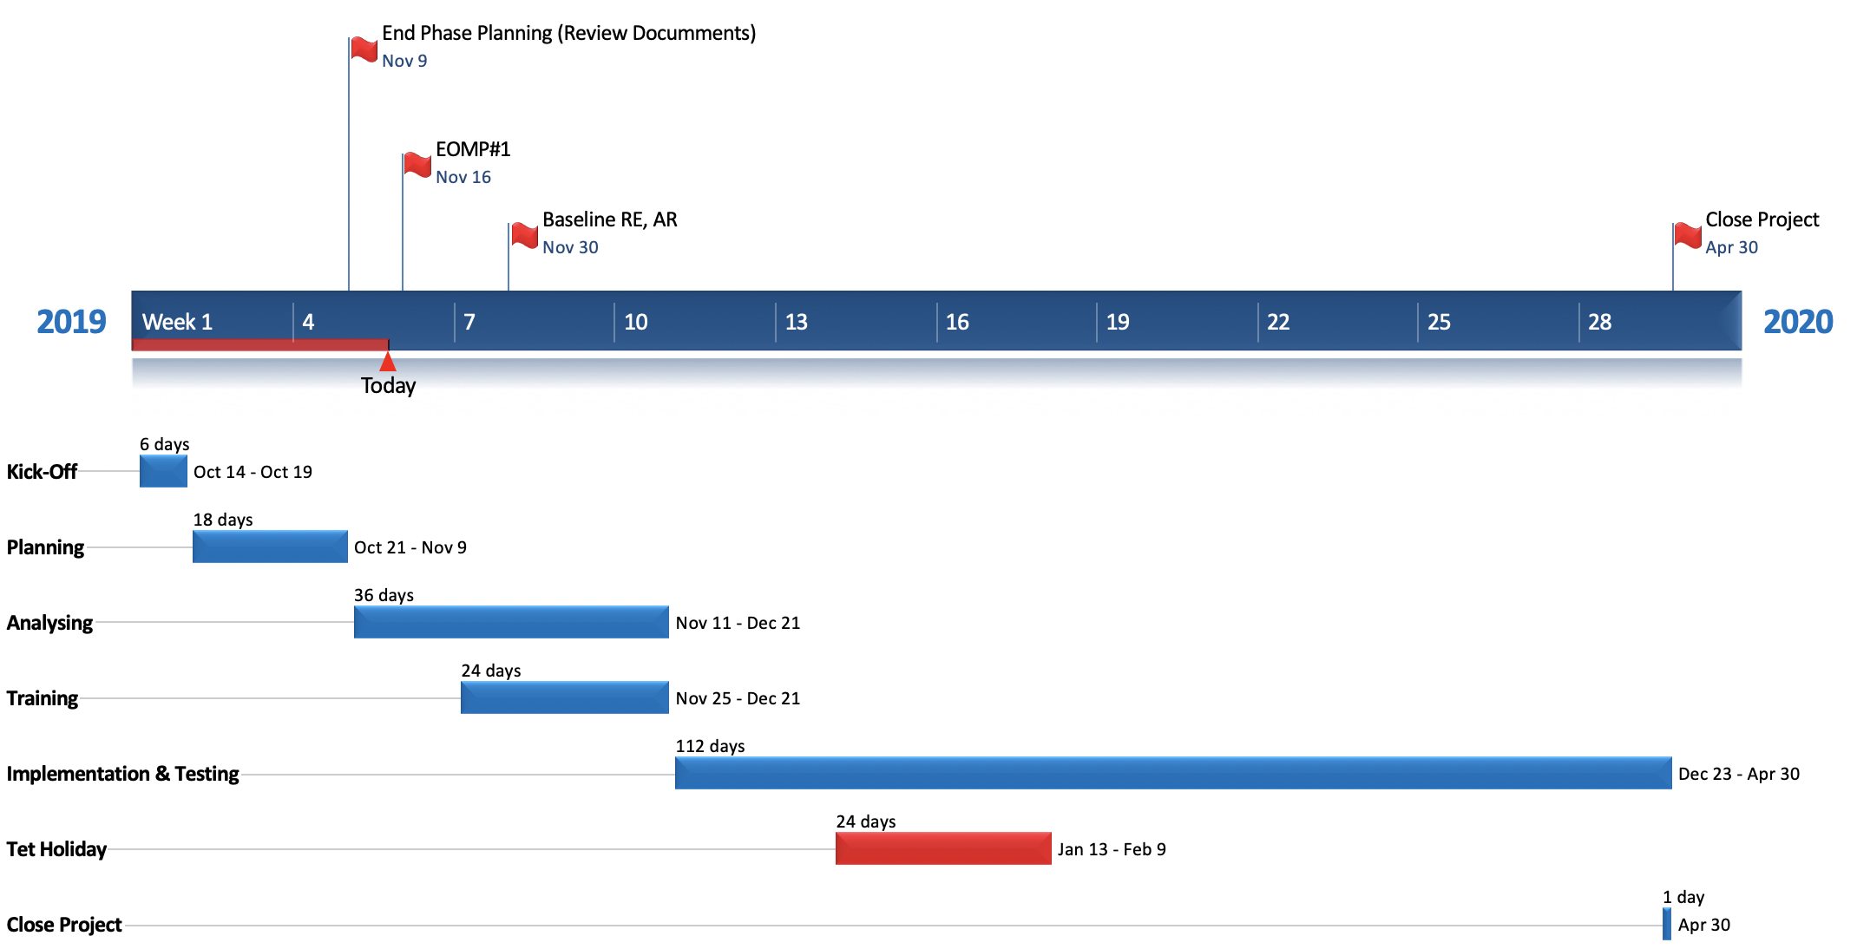
4. SCHEDULE
Milestones

Slide 22
5. PRODUCT BACKLOG

Slide 23
ID | FUNCTION | FEATURE | PRIORITY | PLATFORM
FR.01 | Quản lý tài khoản | Đăng nhập | High | Mobile App
FR.02 |  | Đăng xuất | High | Mobile App
FR.03 |  | Tìm kiếm nhân sự | Medium | Mobile App
FR.04 |  | Xem danh sách nhân sự | Medium | Mobile App
FR.05 |  | Tải lên sơ đồ tổ chức | Medium | Web App
FR.06 |  | Thêm sơ đồ tổ chức | Medium | Web App
FR.07 |  | Xem sơ đồ tổ chức | Medium | Mobile App
FR.08 |  | Thêm quy định công tác phí | Medium | Web App
FR.09 |  | Xem quy định công tác phí | Medium | Mobile App
FR.10 |  | Thêm chế độ lương thường | Medium | Web App
FR.11 |  | Xem chế độ lương thường | Medium | Mobile App
FR.12 |  | Thêm lịch nghỉ lễ | Medium | Web App
FR.13 |  | Xem lịch nghỉ lễ | Medium | Mobile App
FR.14 |  | Thêm bổ nhiệm nhân sự | Medium | Web App
FR.15 |  | Xem bổ nhiệm nhân sự | Medium | Mobile App
FR.16 |  | Thêm hoạt động team building | Medium | Web App
FR.17 |  | Xem hoạt động team building | Medium | Mobile App
FR.18 |  | Xem thông tin tài khoản | Medium | Mobile App
FR.19 |  | Thêm tài khoản | High | Web App
FR.20 |  | Ẩn tài khoản | High | Web App
FR.21 |  | Sửa tài khoản | High | Web App
FR.22 |  | Phân quyền | High | Web App

Slide 24
ID | FUNCTION | FEATURE | PRIORITY | PLATFORM
FR.23 | Quản lý dự án bất động sản | Xem danh sách dự án bất động sản | High | Mobile App
FR.24 |  | Tìm kiếm danh sách dự án bất động sản | Medium | Mobile App
FR.25 |  | Thêm danh sách dự án bất động sản | High | Web App
FR.26 |  | Sửa danh sách dự án bất động sản | Medium | Web App
FR.27 | Quản lý thống kê, báo cáo | Xem kết quả kinh doanh tuần | High | Mobile App
FR.28 |  | Tải lên kết quả kinh doanh tuần | High | Web App
FR.29 |  | Tìm kiếm kết quả kinh doanh tuần | High | Mobile App
FR.30 |  | Xem so sánh kết quả kinh doanh | High | Mobile App
FR.31 |  | Xem đồ thị kết quả kinh doanh | High | Mobile App
FR.32 | Quản lý công tác | Đăng ký chuyến đi công tác | High | Mobile App
FR.33 |  | Duyệt chuyến đi công tác | High | Mobile App
FR.34 |  | Hủy chuyến đi công tác | High | Mobile App
FR.35 |  | Định vị vị trí chuyến công tác | High | Mobile App
FR.36 |  | Xem lịch sử chuyển đi công tác | High | Mobile App
FR.37 |  | Tìm kiếm chuyến đi công tác | High | Mobile App
FR.38 | Quản lý nghỉ việc | Đăng ký nghỉ việc | Medium | Mobile App
FR.39 |  | Xem lịch sử nghỉ duyệt | Medium | Mobile App
FR.40 |  | Phê duyệt nghỉ việc | Medium | Mobile App
FR.41 |  | Tìm kiếm đơn xin nghỉ việc | Medium | Mobile App
FR.42 | Chức năng sinh nhật | Chúc mừng sinh nhật | Low | Mobile App

Slide 25
THANK YOU

